Slide 1
第八章向量代数与空间解析几何
习题课
一、基本要求
二、典型例题

Slide 2
一、基本要求
1. 理解空间直角坐标系,理解向量的概念及其表示.
2. 掌握向量的运算(线性运算、数量积、向量积),
了解两个向量垂直、平行的条件.
3.掌握单位向量、方向余弦、向量的坐标表达式
以及用向量坐标表达式进行向量运算的方法.
4. 掌握平面的方程和直线的方程及其求法,
会利用平面、直线的相互关系解决有关问题.

Slide 3
5. 理解曲面方程的概念,
了解常用二次曲面
的方程及其图形,
了解以坐标轴为旋转轴的旋转
曲面方程及母线平行于坐标轴的柱面方程.
6. 了解空间曲线的参数方程、一般方程及
空间曲线在坐标面上的投影曲线方程.

Slide 4
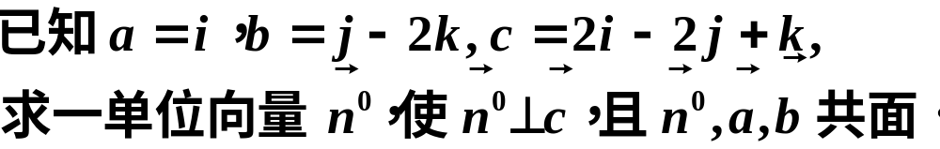

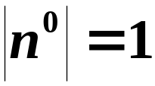
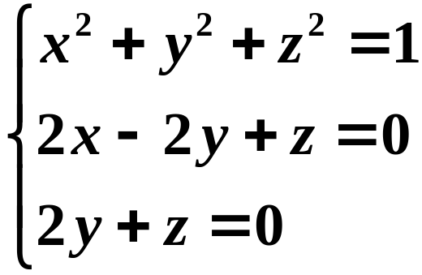



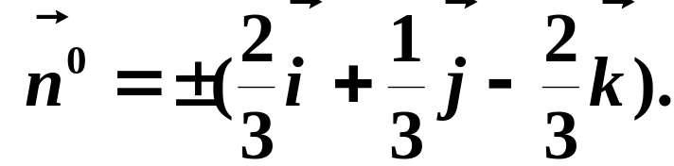
二、典型例题
例
解
由题设条件得
解得

Slide 5
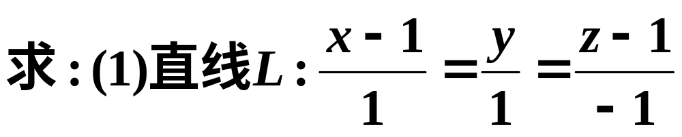
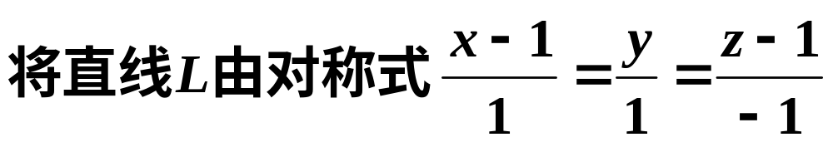


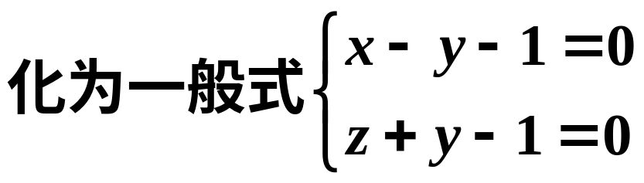
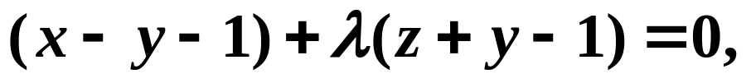
1998,数学一考研题(5分)
例
解

Slide 6
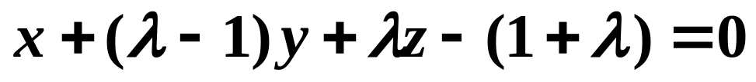


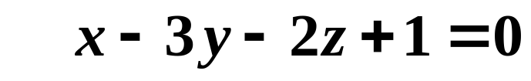
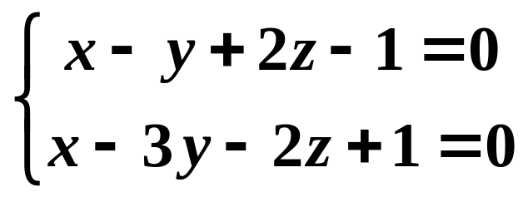


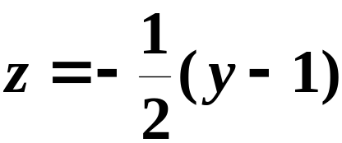
即
即
可用一般式表为
即
直线的一般方程.

Slide 7






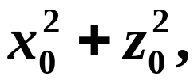




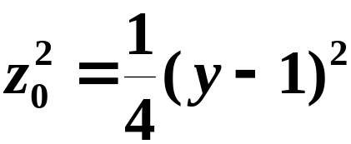


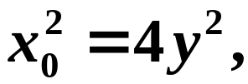

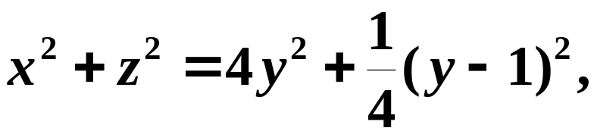
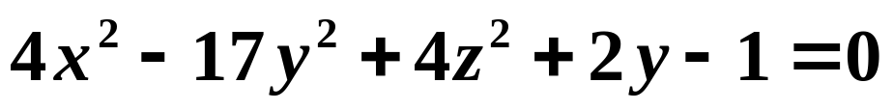
直线的一般方程.
因为
在直线L₀上,
所以
即

Slide 8

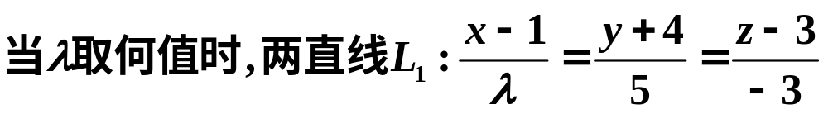
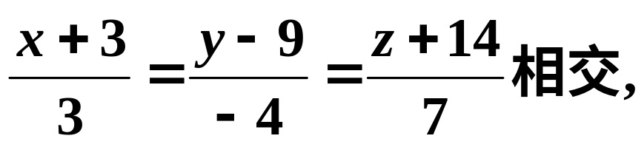
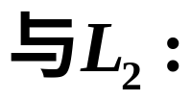








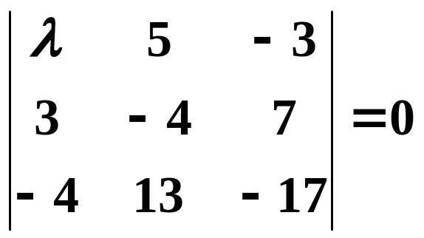
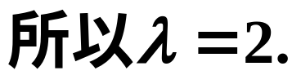
上海交大考题(94级)
例
并求由该两直
线所确定的平面方程.
解
三向量
共面.
有

Slide 9

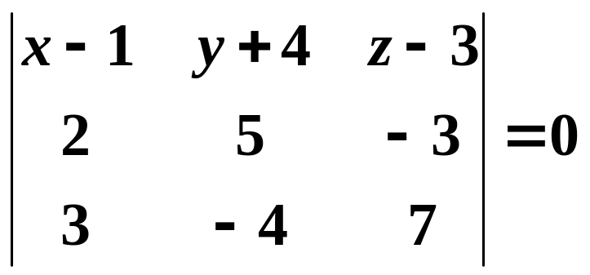

并求由该两直
线所确定的平面方程.

Slide 10
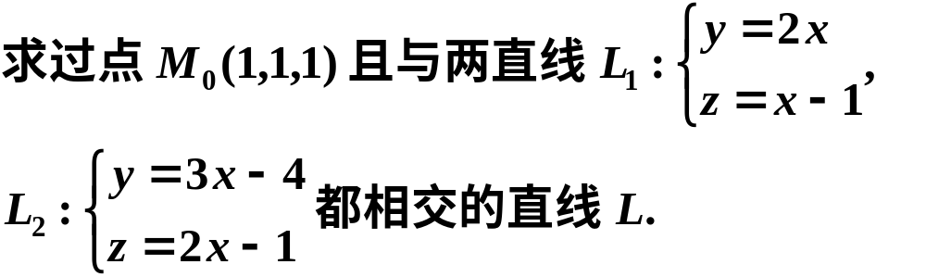
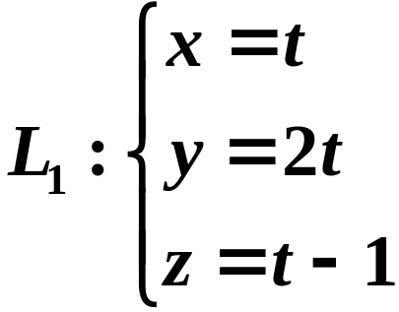
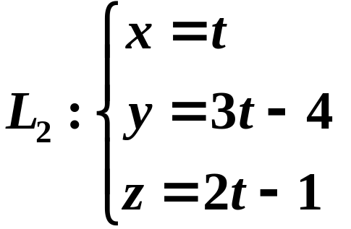





例
解
将两已知直线方程化为参数方程为
·

Slide 11



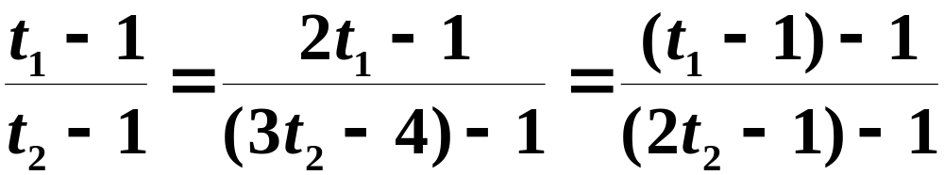

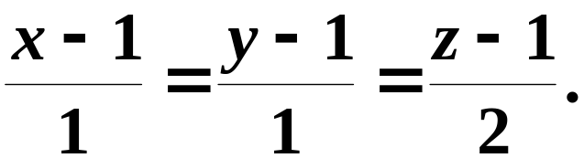

即有
故L的方程为

